Slide 1
ПРЕРИМЕТАР И ПЛОШТИНА

Slide 2
Цели на часот: Ученикот
-Црта и мери отсечки до центиметар и милиметар;
-Претвора од една во друга соодветна мерна единица, користејки и децимални броеви до три децимали;
-Мери и пресметува плоштина и периметар на 2Д- фигури.

Slide 3
ПЕРИМЕТАР И ПЛОШТИНА НА КВАДРАТ
Периметар или обиколка L на квадратот добиваме кога ќе ги собереме должините на неговите страни.
Во квадратот сите страни се еднакви по должина.
L = a+a+a+a
L = 4a
Плоштината на квадратот е производ на должината на неговата страна со самата себе
P = a$∙a$
а
а

Slide 4
Задача 1. Пресметај ги периметарот и плоштината на квадрат со страна 4,2cm.
Решение: a = 4,2 cm
L = ?
P = ?
L=4a
L = 4$∙4,2$
L = 16,8cm
P = a$∙a$
P = 4,2$∙4,2$
P = 17,64 ${cm}^{2}$

Slide 5
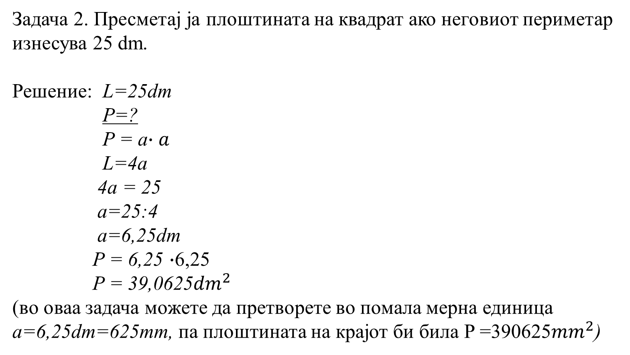
Задача 2. Пресметај ја плоштината на квадрат ако неговиот периметар изнесува 25 dm.
Решение: L=25dm
P=?
P = a$∙a$
L=4a
4a = 25
a=25:4
a=6,25dm
P = 6,25 $∙$6,25
P = 39,0625${dm}^{2}$
(во оваа задача можете да претворете во помала мерна единица a=6,25dm=625mm, па плоштината на крајот би била P =390625${mm}^{2}$)

Slide 6
ПЕРИМЕТРА И ПЛОШТИНА НА ПРАВОАГОЛНИК
Периметар на правоаголник должина a и ширина b
пресметуваме по формулата
L=2a+2b
Плоштина на правоаголник со должина a и ширина b пресметуваме по формулата
P =$a∙b$
b
а

Slide 7
Задача 3. Пресметај периметар и плоштина на правоаголник со должина 5,4cm и ширина 3,2cm.
Решение: a=5,4cm
b=3,2cm
L=?
P=?
L=2a+2b
L=$2∙5,4+2∙3,2$
L=10,8+6,4
L=17,2cm
P= $a∙b$
P=5,4$∙3,2$
P=17,28${cm}^{2}$

Slide 8
Задача 4: Пресметај ја плоштината на правоаголник со должина 6,3dm и периметар 21dm.
Решение: a=6,3dm
L=21dm
P=?
P=$a∙b$
L=2a+2b
$2∙6,3+2∙b=21$
12,6+$2∙b$=21
$2∙b$=21-12,6
$2∙b$=8,4
b=8,4:2
b=4,2
P=$6,3∙4,2$
P=26,46${dm}^{2}$

Slide 9
ПЕРИМЕТАР НА ТРИАГОЛНИК
c
b
b
b
a
a
a
a
a
Разностран триаголник
L=a+b+c
Рамнокрак триаголник
L=a+2b
Рамностран триаголник
L=3a

Slide 10
Задача 5: Колку е кракот во рамнокрак триаголник со основа 7cm и периметар 19cm?
Решение: a=7cm
L=19cm
b=?
L=a+2b
7+2b=19
2b=19-7
2b=12
b=12:2
b=6cm

Slide 11
Задача 6: Одреди ја должината на страната на рамностран триаголник со периметар 21mm.
Решение: L=21mm
a=?
L=3a
3a=21
a=21:3
a=7mm

Slide 12
Домашна работа:
1.Пресметај ги периметарот и плоштината на квадрат со страна 6,5cm.
2.Пресметај ја плоштината на правоаголник со должина 7,1dm и периметар 24dm.
3. Колку е кракот во рамнокрак триаголник со основа 9cm и периметар 19cm?
4. Колку е основата во рамнокрак триаголник со крак 7cm и периметар 19cm?
5. Одреди ја должината на страната на рамностран триаголник со периметар 24mm.
Наставник: Марина Серафимова

